Slide 1
Передай хорошее настроение!
Улыбнитесь друг другу и передайте своё хорошее настроение соседу по парте.

Slide 2
Вспомни что было на прошлом занятии

Slide 3
Устный счёт
Сколько будет 6 без 1?
К какому числу надо прибавить 3, чтобы получить 5?
Какое число стоит перед числом 2?
Назовите число следующее после 7.
Какое число стоит между 4 и 6?
7 без 1?
5
2
1
8
5
6

Slide 4
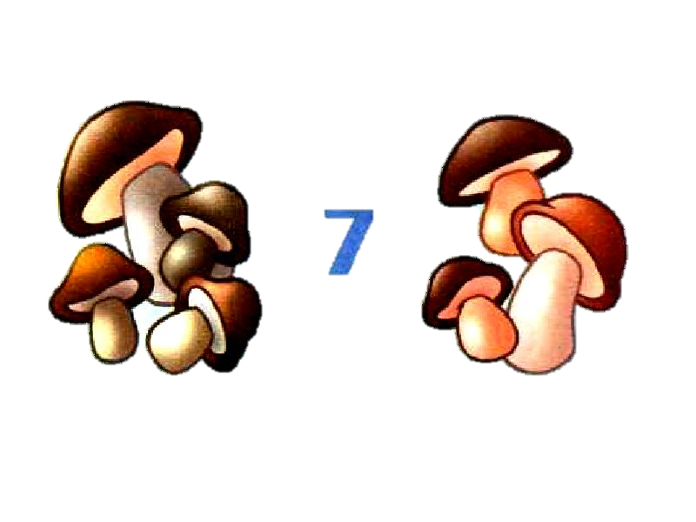
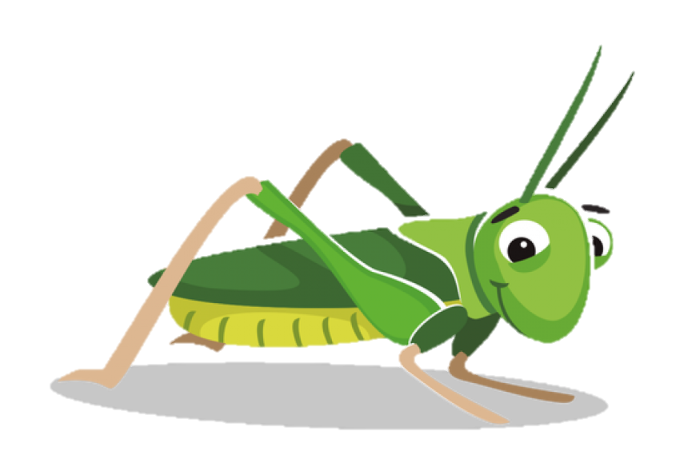
Отгадай загадку!
Шесть грибов нашёл Вадим,
А потом ещё один.
Вы ответьте на вопрос:
Сколько он грибов принёс?
В хоре 5 кузнечиков песни распевали.
Вскоре три кузнечика голос потеряли.
Сосчитай без лишних слов –
Сколько в хоре голосов?

Slide 5
Число 8

Slide 6
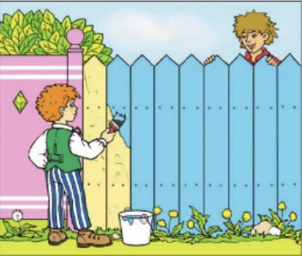

Slide 7
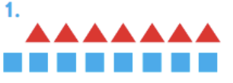

Slide 9
1
6
5
4

Slide 10
Оцени свою работу!

Slide 11
Спасибо за урок ребята! Вы большие молодцы!!!

